Slide 1
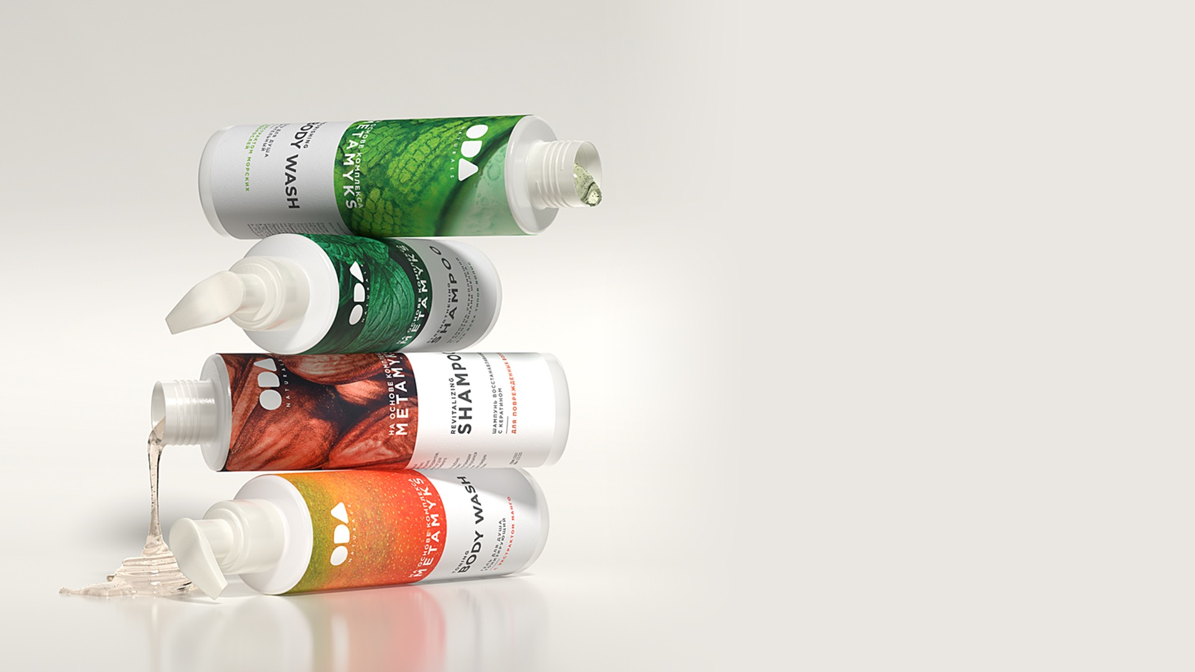
ODA Naturals
природа твоей красоты

Slide 2
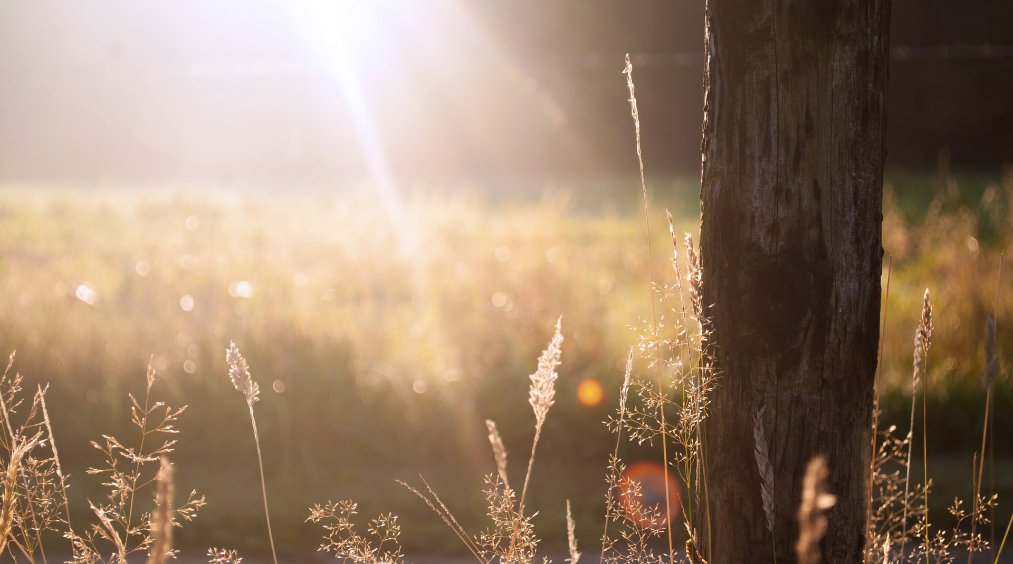
УТРО — ВРЕМЯ
ПРОБУЖДЕНИЯ ПРИРОДНЫХ
СИЛ И ЭНЕРГИИ
Бережное очищение, деликатный уход и истинное
наслаждение объединились в каждой капле уникальной
формулы ODA NATURALS. Чтобы твой день начинался особенно.
ODA Naturals
ODA Naturals

Slide 3
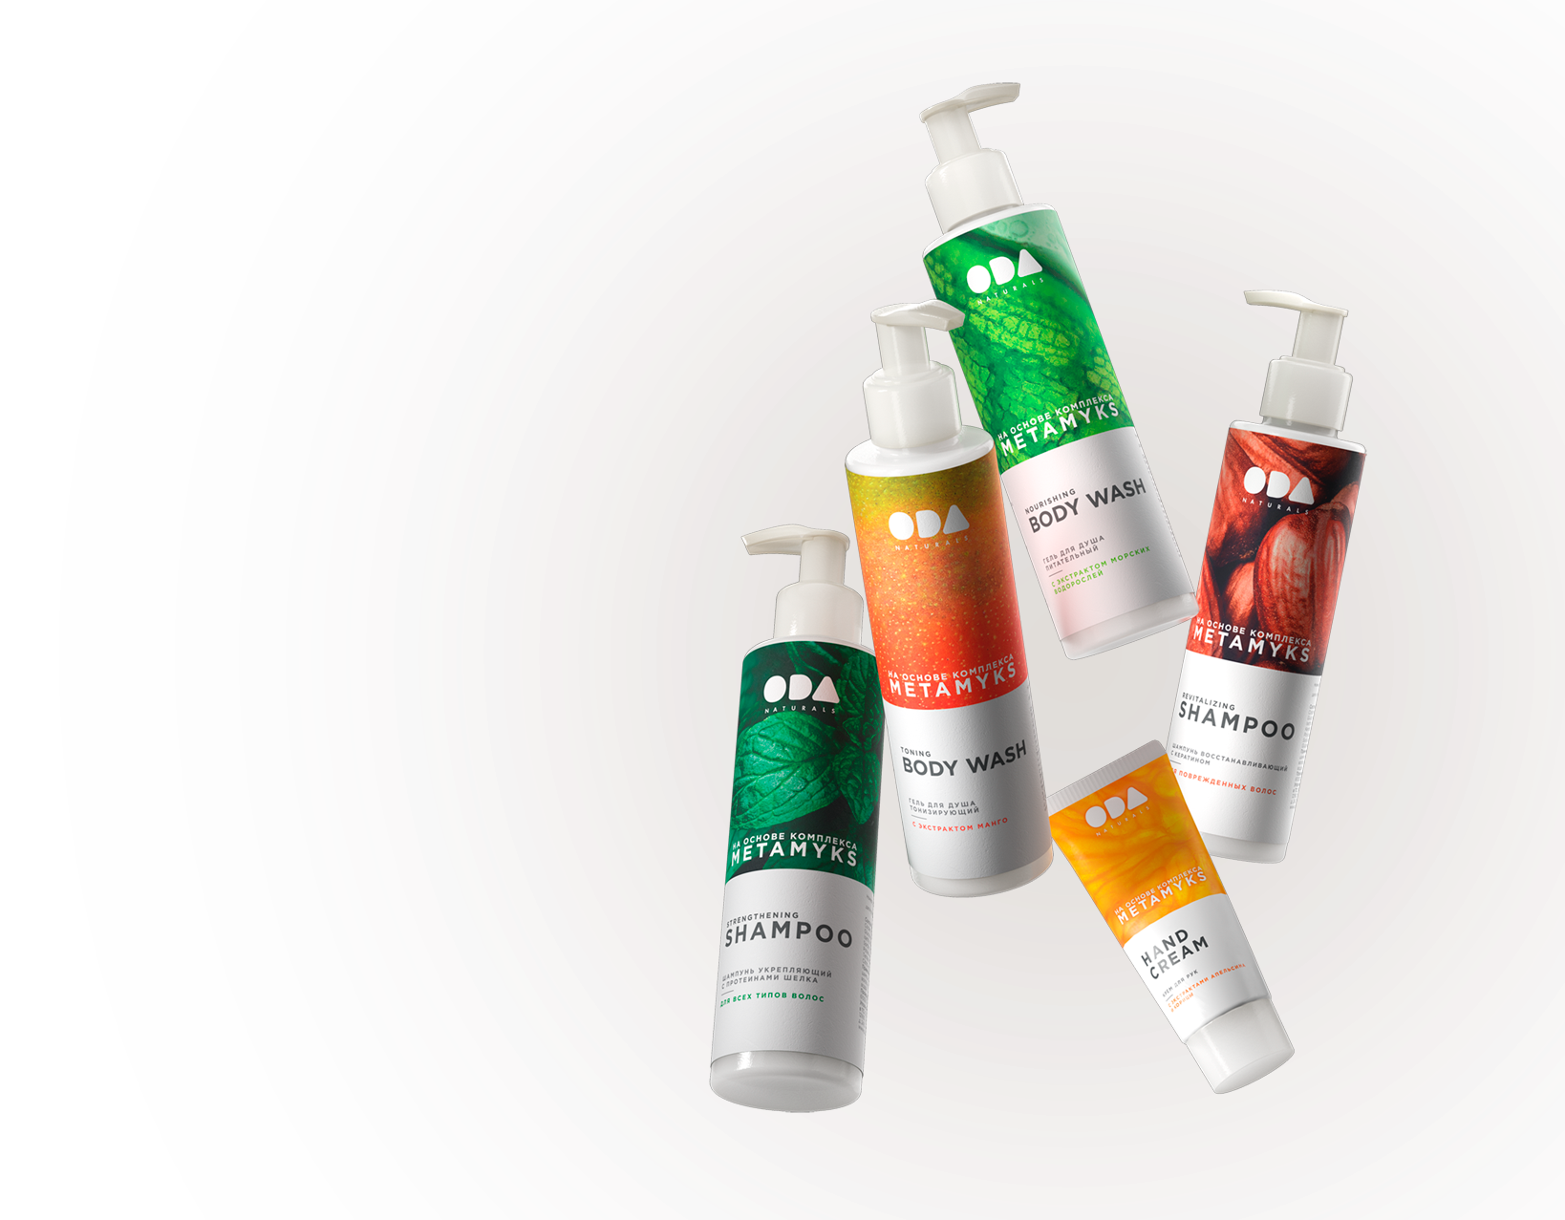

Обновленная линейка
ОДА NATURALS
Шампуни
Восстанавливающий с кератином
Укрепляющий с протеинами шелка
Бальзамы-кондиционеры
Восстанавливающий с кератином и макадамией
Укрепляющий с протеинами шелка и маслом арганы
Гели для душа
Питательный с экстрактом морских водорослей
Тонизирующий с экстрактом манго
Крем для рук
Питательный с экстрактами апельсина и корицы
ODA Naturals

Slide 4

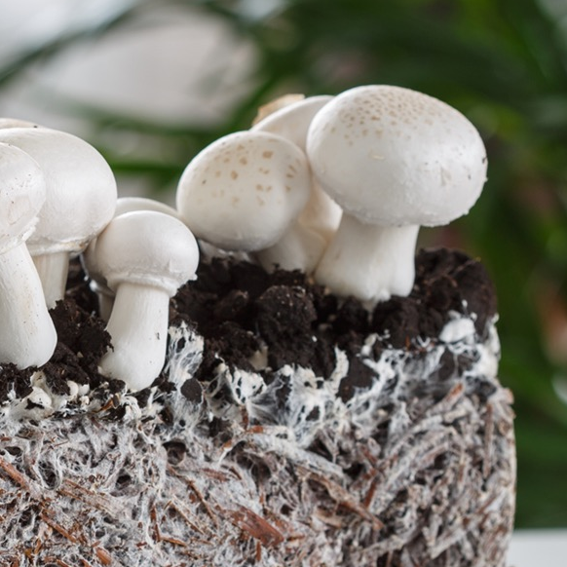

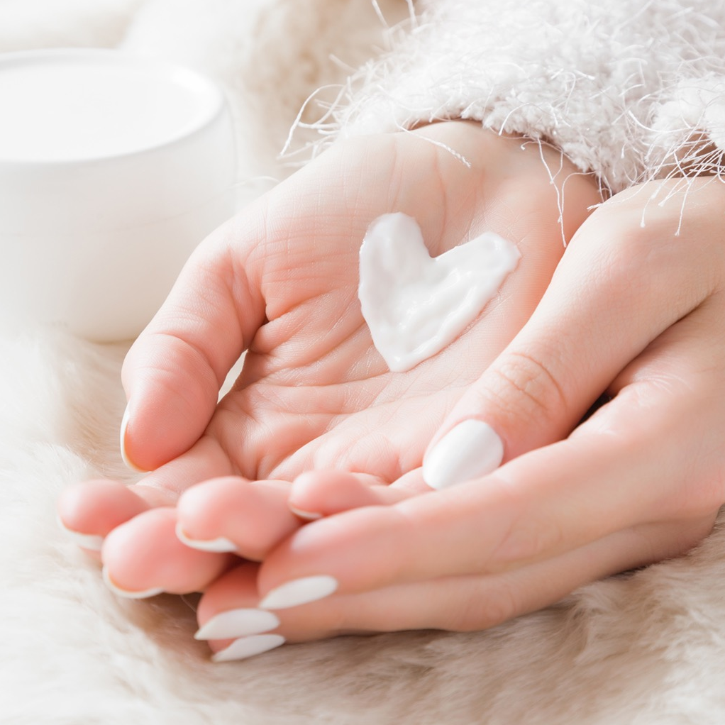
ЕЖЕДНЕВНАЯ ЗАЩИТА
И БЕРЕЖНЫЙ УХОД
ODA Naturals — современная линия косметических средств, в основе которых компоненты природного происхождения и биоактивный комплекс METAMYKS, повышающий эффективность продуктов.
уникальный комплекс METAMYKS
ежедневный бережный уход
идеально для чувствительной кожи
ODA Naturals

Slide 5
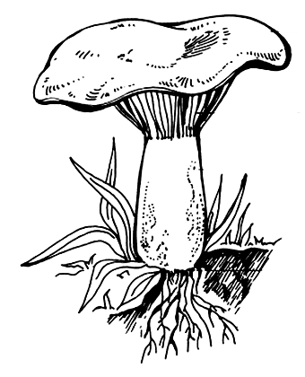
УНИКАЛЬНЫЙ КОМПОНЕНТ — METAMYKS
METAMYKS — биоактивный комплекс на основе грибного мицелия.
Сила витаминов, антиоксидантов, ферментов и аминокислот
для защиты кожи и волос от ежедневного стресса.
улучшает питание клеток;
ускоряет их обновление;
предотвращает сухость и шелушение;
повышает защитные свойства кожи.
грибной мицелий
ODA Naturals
Notes:
METAMYKS – это вытяжка из грибного мицелия, в которой содержится целый комплекс биоактивных веществ с высокой косметической эффективностью: ферменты, с коллагеназной активностью, кофермент Q10, аминокислоты, полисахариды, фосфолипиды, органические и жирные кислоты, витамины группы B, а также витамины D, F, E, макро- и микроэлементы.
Хотим сразу успокоить тех, кто с непривычки сомневается в безопасности грибов как косметического компонента, – комплекс METAMYKS непатогенен и нетоксичен.

Slide 6

ЯПОНСКИЕ ТРАДИЦИИ
>1000 назад
японские доктора использовали в своей практике многочисленные полезные свойства грибного мицелия
XX век
вытяжка грибов применяется в косметологии
и традиционной медицине Японии
XXI век
косметика на основе грибного мицелия считается премиальной во всём мире
ODA Naturals
Notes:
Первыми грибы в косметике стали использовать японские производители и это не случайно. В японской традиционной медицине и косметике грибы широко применяются благодаря своим многочисленным полезным свойствам. Считается, что они поддерживают здоровье и молодость, придают энергию и продлевают жизнь. Современная Япония — признанный лидер в области высоких биотехнологий, и именно здесь сделали возможным получение концентрированных активных компонентов из грибов. Из-за сложности производства косметика на основе грибов всегда стоила довольно дорого и была ограничена в основном премиум-сегментом. Комплекс METAMYKS разработан российскими учеными-биотехнологами и производится в России на современном оборудовании, позволяющем выделять из сырья все необходимые ценные компоненты.

Slide 7
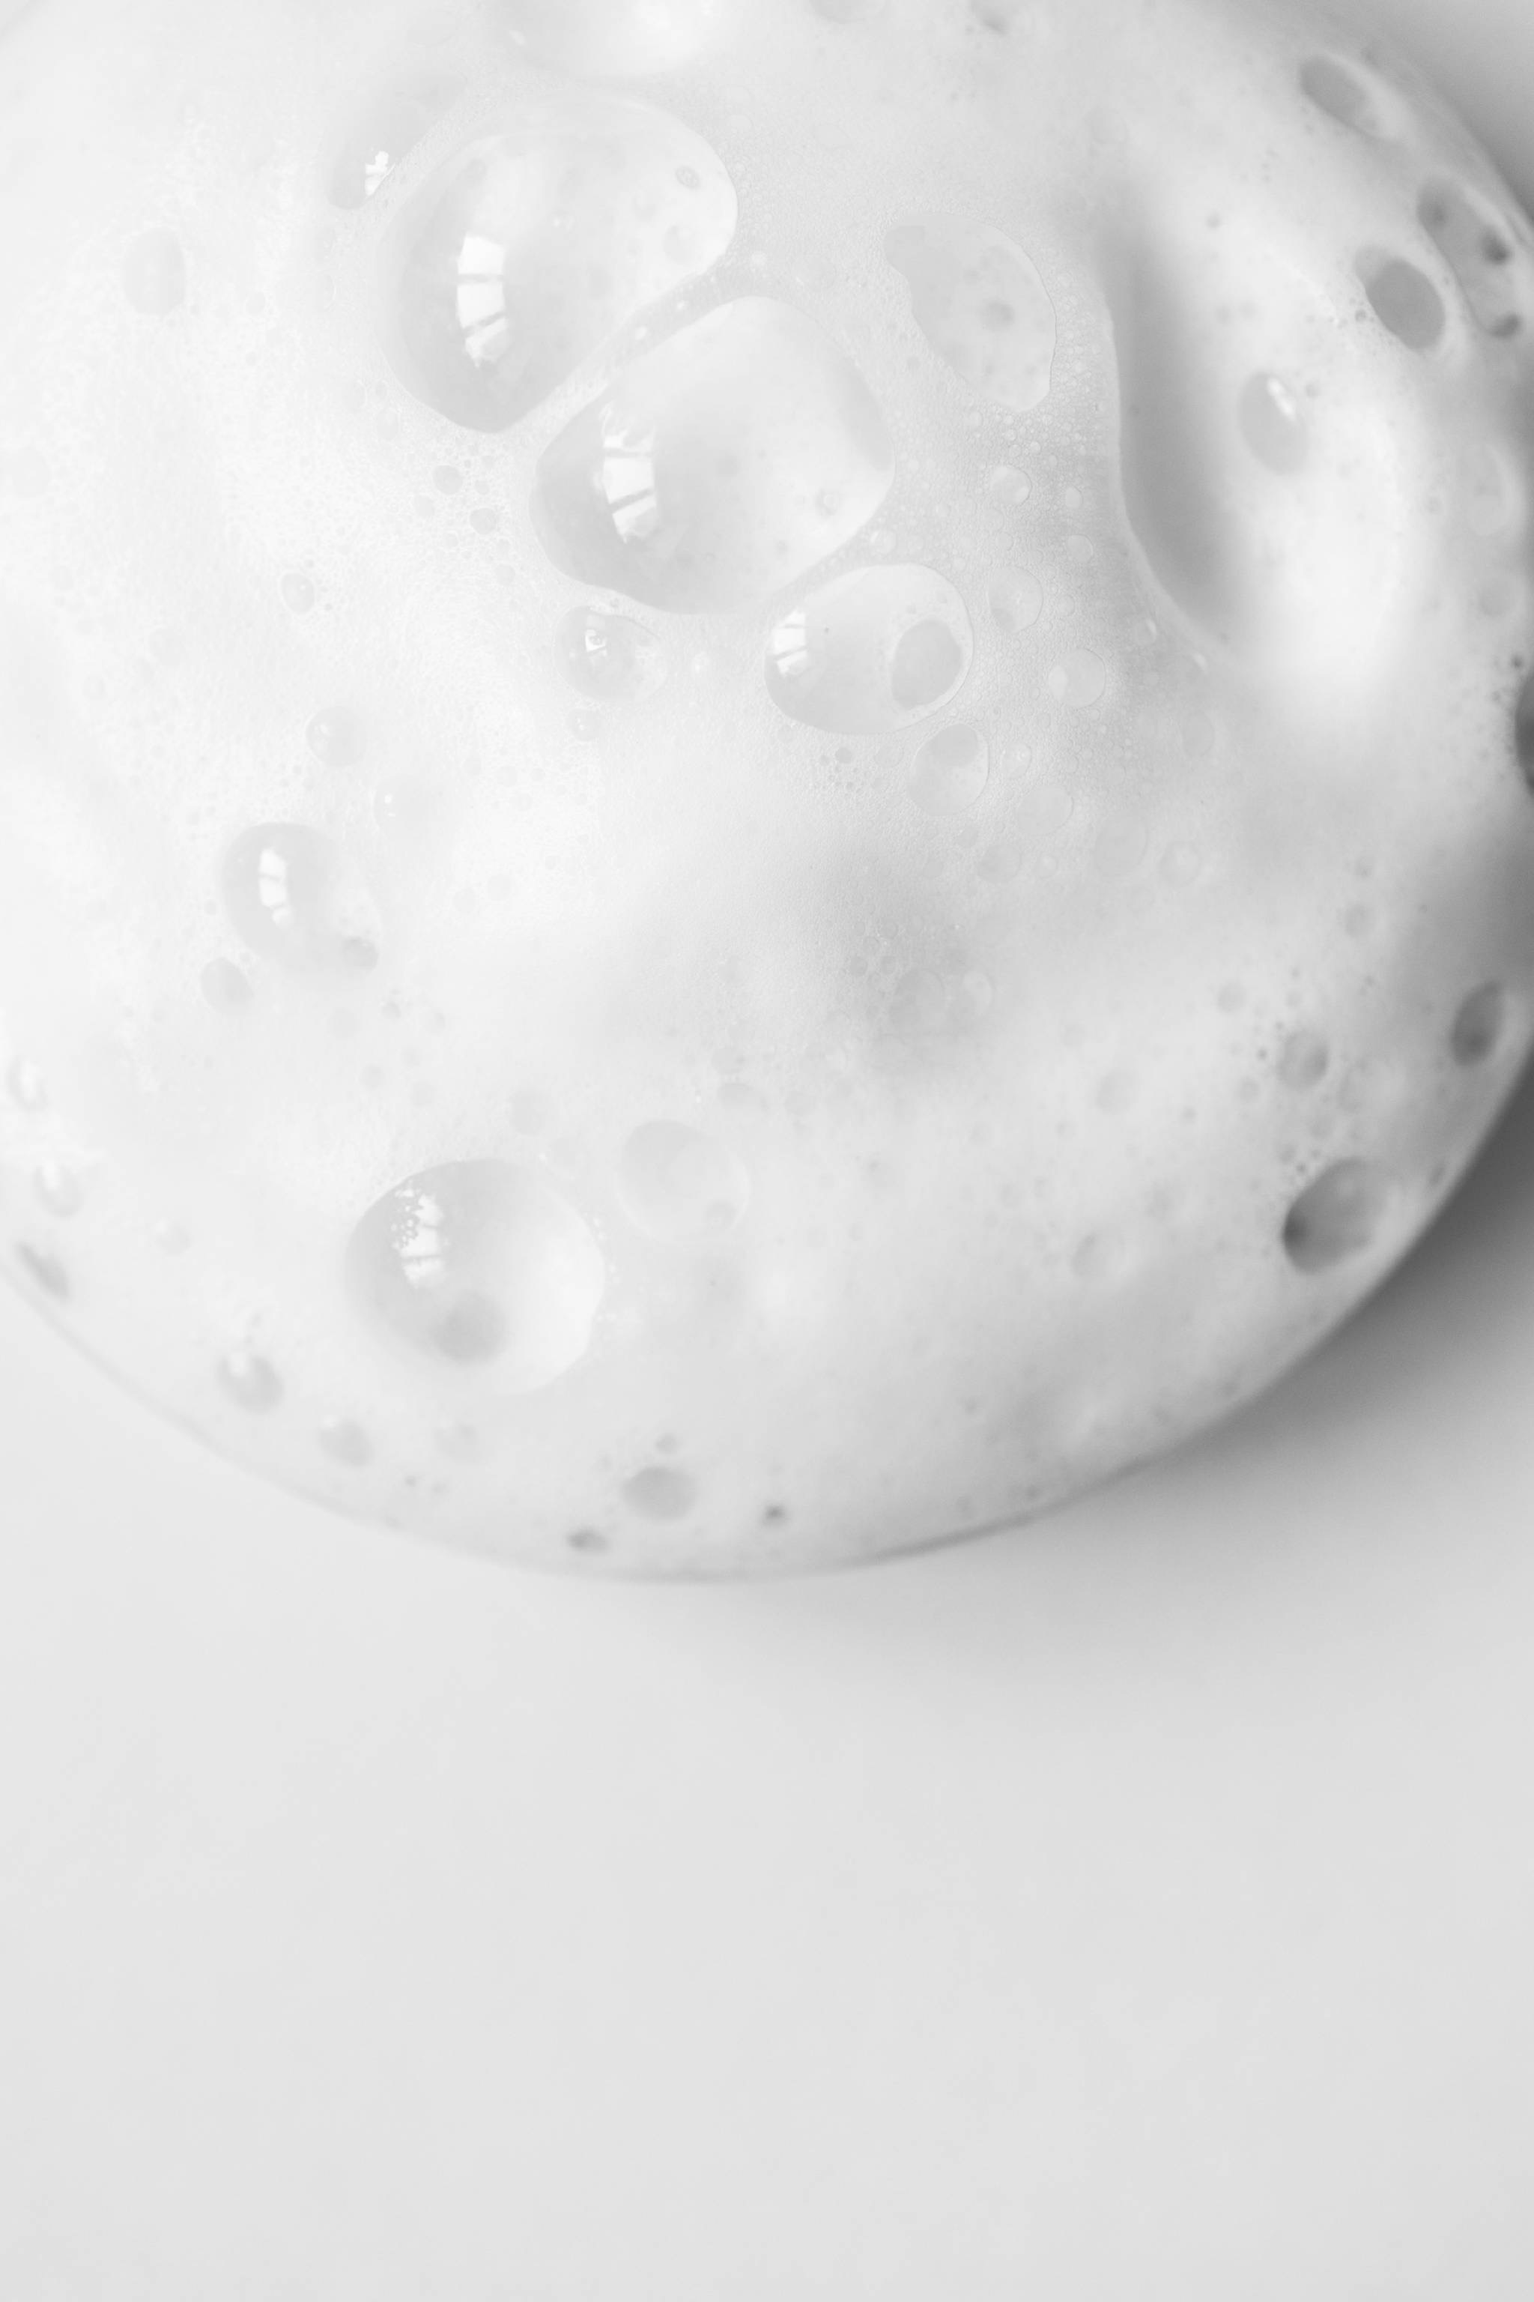
ПРЕИМУЩЕСТВА МЯГКОЙ МОЮЩЕЙ ОСНОВЫ
ODA NATURALS
содержит производные кокосового масла;
не содержит сульфатов, парабенов, силиконов;
подходит для чувствительной кожи;
образует нежную обильную пену, которая легко смывается;
не загрязняет окружающую среду.
ODA Naturals
ODA Naturals
Notes:
Для создания моющей основы шампуней и гелей ODA Naturals используются кокамидопропилбетаин, лаурил глюкозид и натрия лаурил метил изетионат вместо сульфатсодержащих средств (лаурилсульфат натрия, лауретсульфат натрия), часто встречающихся в средствах других марок. Все три компонента являются производными кокосового масла. Они деликатно и эффективно очищают кожу головы, образуют обильную нежную пену, которая легко смывается. Не пересушивают и не раздражают кожу.
В креме для рук масляная основа состава — кукурузное масло. Оно обладает великолепными питательными свойствами, смягчает кожу и поддерживает нормальный уровень увлажненности.

Slide 8
РАСШИРЕННАЯ И ОБНОВЛЕННАЯ ЛИНЕЙКА ODA NATURALS
1
2
3
волосы
укрепление и уход
тело
очищение и мягкость
руки
питание и увлажнение
шампунь с кератином / с протеинами шелка
бальзам-кондиционер с кератином и макадамией / с протеинами шелка и маслом арганы
гель для душа с экстрактом морских водорослей
гель для душа с экстрактом манго
крем для рук с экстрактами апельсина и корицы
ODA Naturals

Slide 9
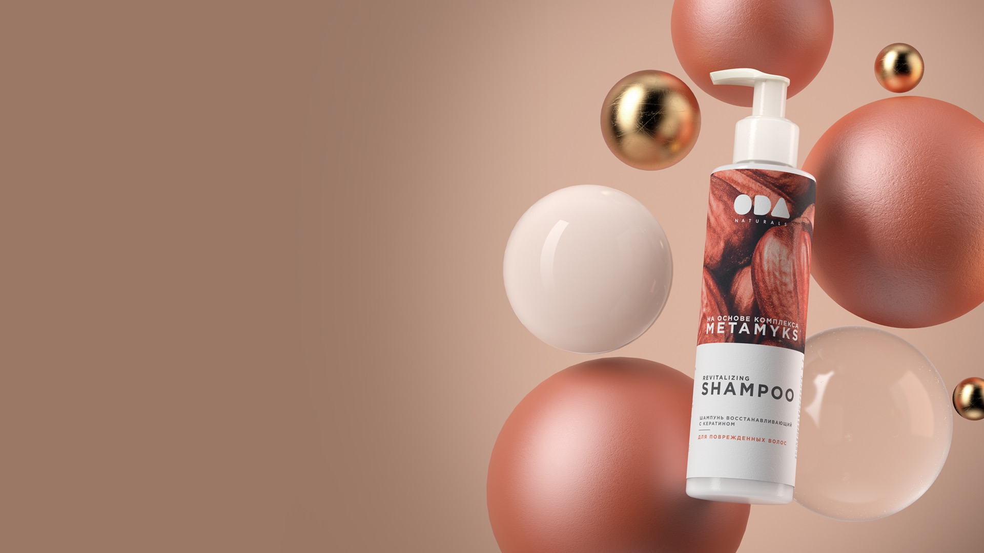
Шампунь восстанавливающий
с кератином
Восстановление и энергия
Деликатно и эффективно очищает волосы и кожу головы
Возвращает блеск и уменьшает ломкость
облегчает расчесывание и укладку
Предупреждает выпадение волос
ODA Naturals
Notes:
Формула с кератином глубоко питает и восстанавливает структуру волос, предупреждая ломкость и появление секущихся кончиков. Натуральные компоненты ухаживают за кожей головы и наполняют каждую прядь здоровым блеском.

Slide 10
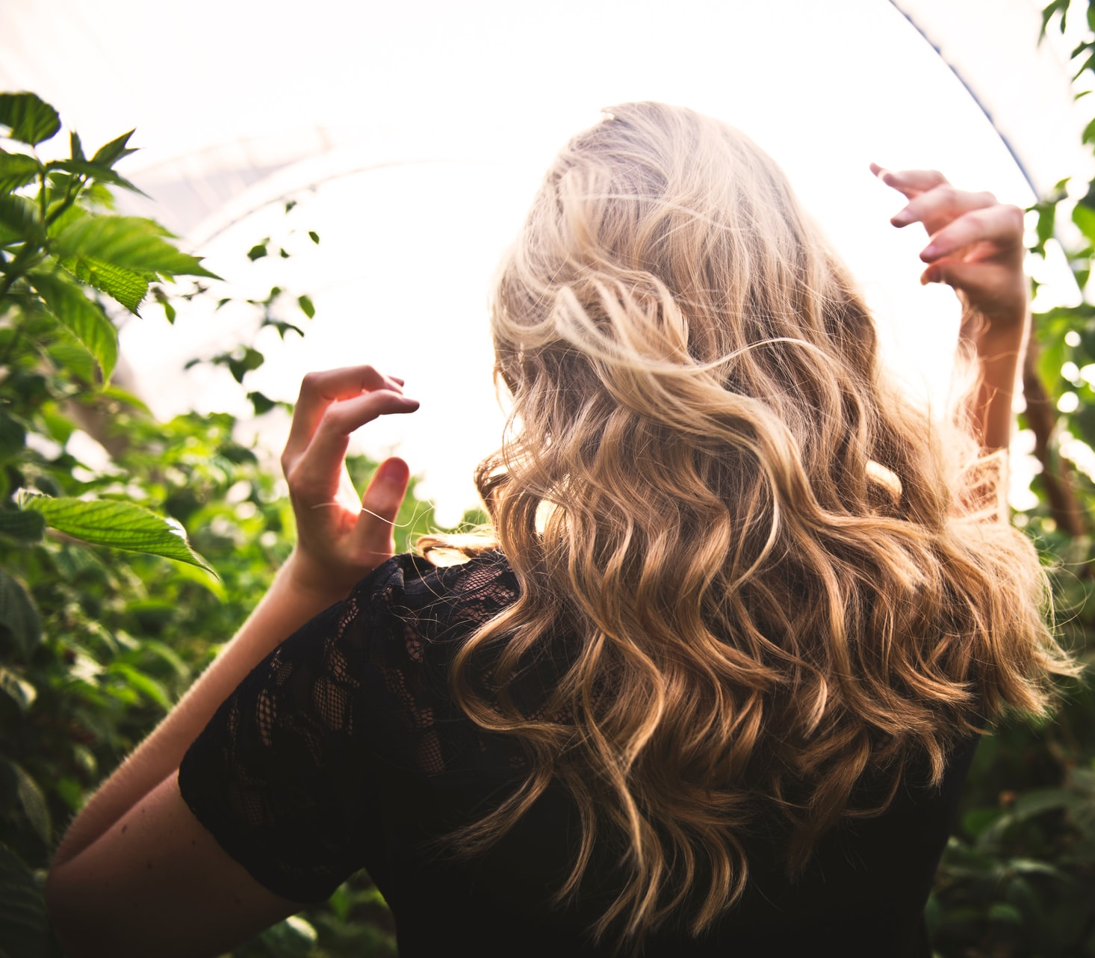



КЕРАТИН
Структурный компонент волос
Восстанавливает микроповреждения по всей длине
Обеспечивает прочность, эластичность и естественный блеск волос
ODA Naturals
ODA Naturals
Notes:
Структурный компонент волос. Обеспечивает прочность, эластичность и естественный блеск. Молекула кератина проникает глубоко в структуру волоса, восстанавливает микроповреждения и укрепляет волосы по всей длине.

Slide 11
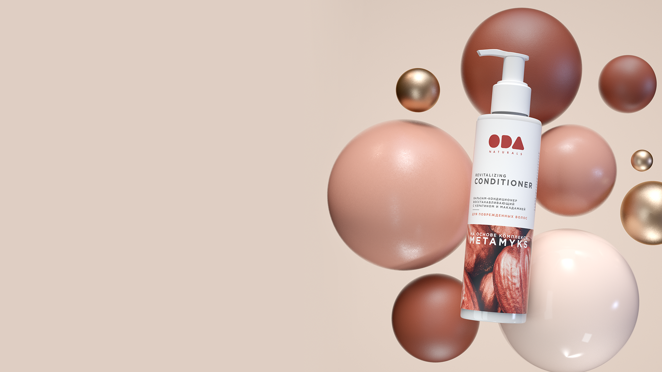
Бальзам-кондиционер восстанавливающий
с кератином
и макадамией
Для поврежденных волос
Восстанавливает структуру волос
Возвращает блеск, эластичность и яркость
Предотвращает сухость и ломкость
Облегчает расчесывание и укладку
ODA Naturals
Notes:
Формула с кератином глубоко питает и восстанавливает структуру волос, предупреждая ломкость и появление секущихся кончиков. Натуральные компоненты ухаживают за кожей головы и наполняют каждую прядь здоровым блеском.

Slide 12
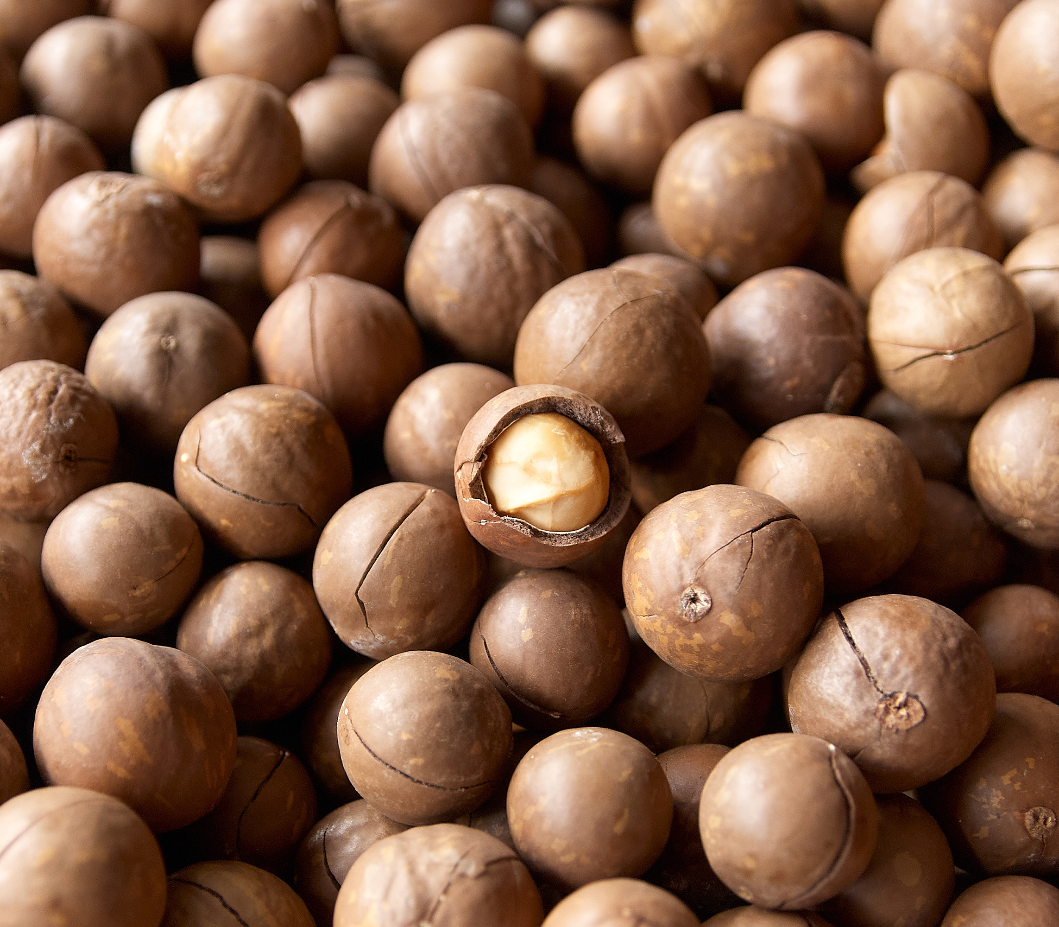
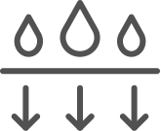


МАСЛО МАКАДАМИИ
Легко впитывается, не оставляя жирного блеска
Восстанавливает структуру волос
Делает локоны мягкими и послушными
Возвращает волосам яркий
и насыщенный цвет
ODA Naturals
ODA Naturals

Slide 13
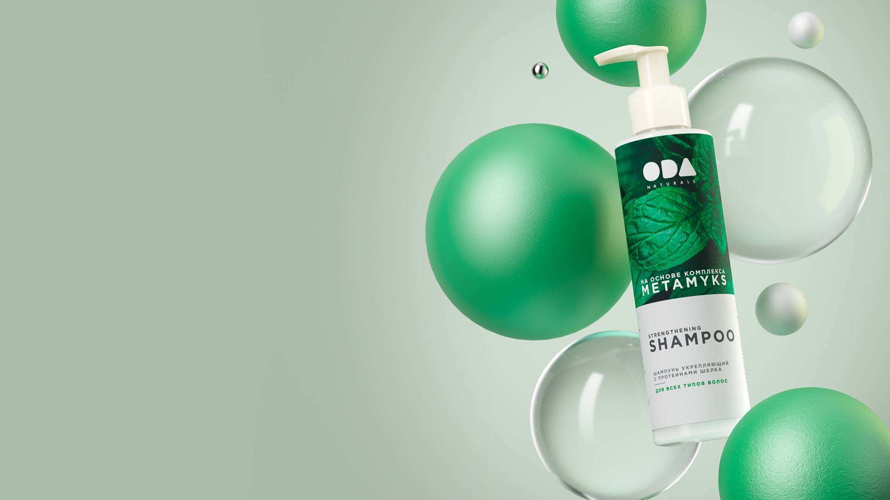
Шампунь укрепляющий
с протеинами шелка
Укрепление и свежесть
Деликатно и эффективно очищает волосы и кожу головы
Предотвращает сухость и ломкость
Облегчает уход за волосами
Питает волосяные луковицы
ODA Naturals
Notes:
Натуральные активные компоненты интенсивно питают и восстанавливают структуру волос, придавая естественный блеск и здоровое сияние каждой пряди.

Slide 14





ПРОТЕИНЫ ШЕЛКА
быстро впитываются и восстанавливают поврежденные участки волос
укрепляют волосы по всей длине
предотвращают сухость и тусклый цвет волос
защищают от УФ-излучения
ODA Naturals
ODA Naturals
Notes:
Протеины шелка имеют низкую молекулярную массу и поэтому быстро впитываются волосами, восстанавливая поврежденные участки и укрепляя волосы по всей длине. Благодаря этому волосы становятся гладкими, блестящими, эластичными. Протеины шелка помогают удерживать влагу, предотвращая сухость волос и тусклый цвет, а также защищают волосы от УФ-излучения и агрессивного воздействия окружающей среды.

Slide 15
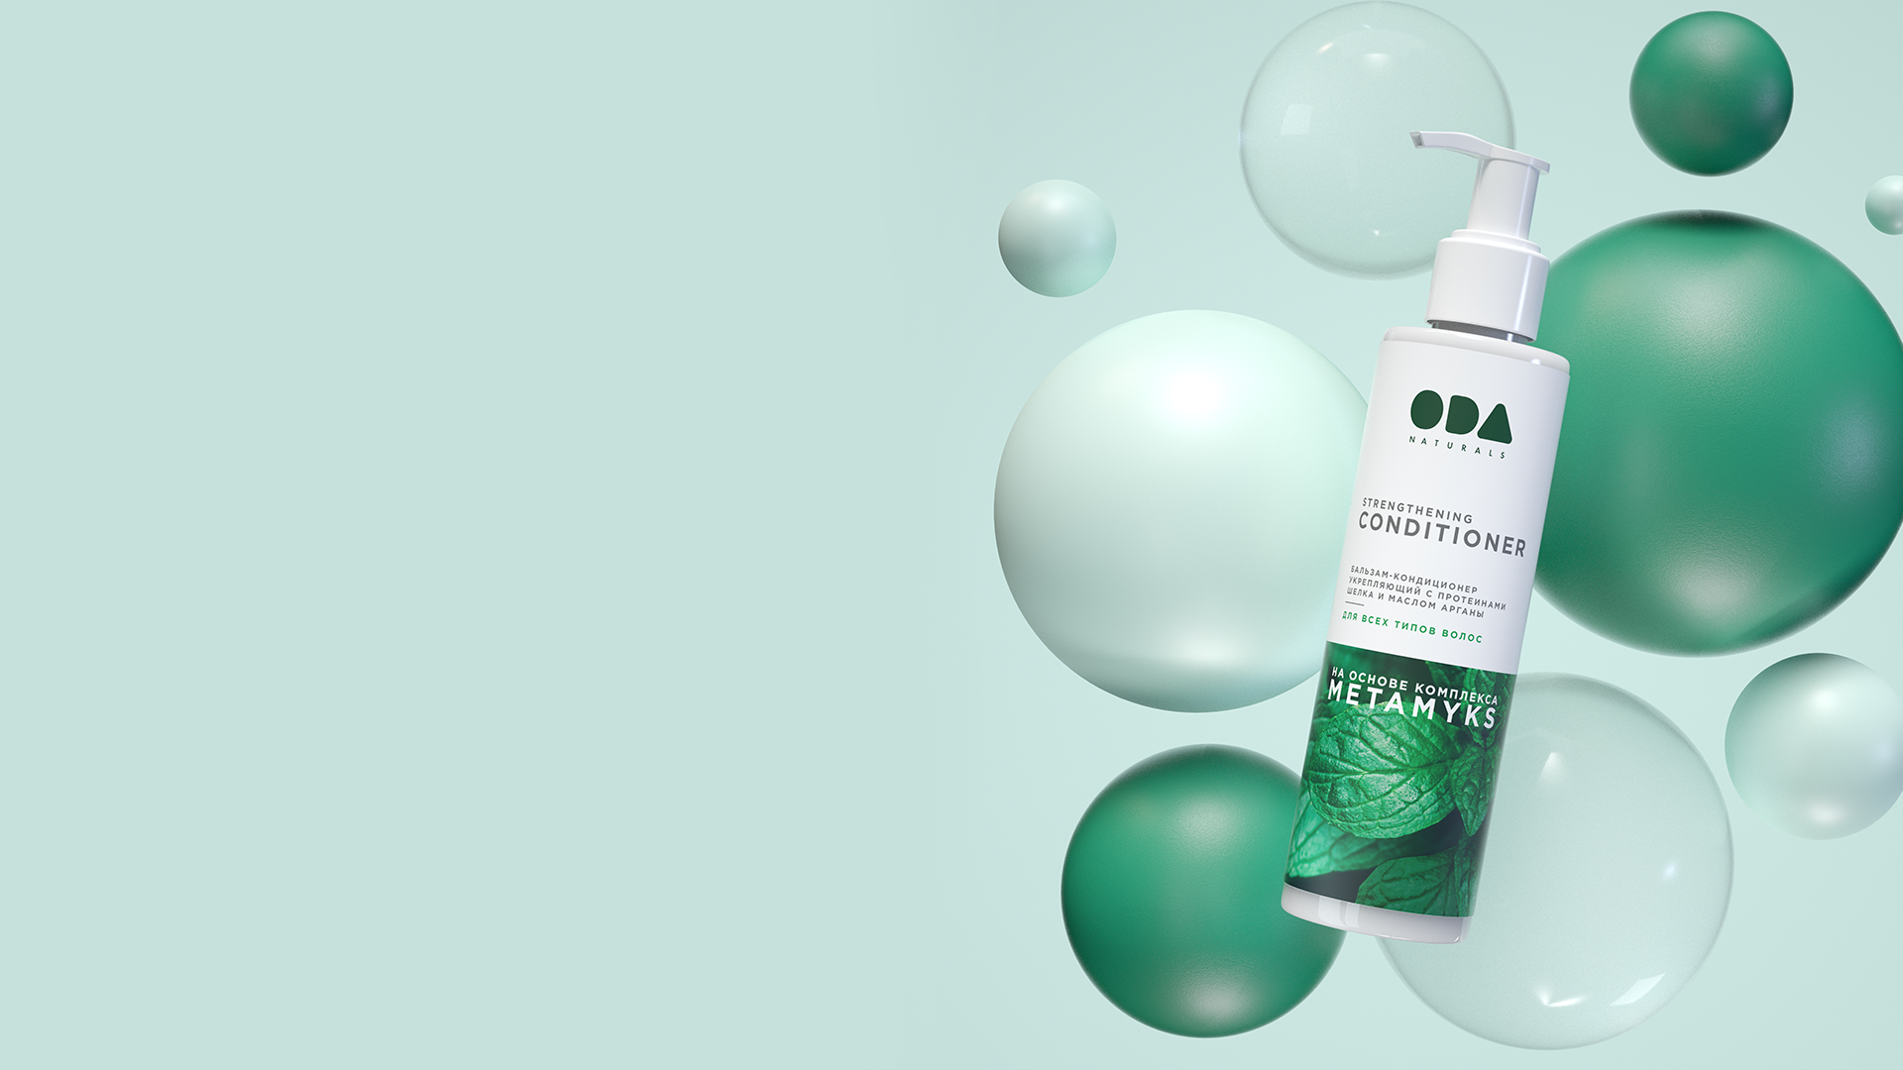
Бальзам-кондиционер укрепляющий
с протеинами шелка
и маслом арганы
для всех типов волос
Укрепляет волосы по всей длине
Возвращает блеск и эластичность
Предотвращает сухость и ломкость
Облегчает расчесывание и укладку
ODA Naturals
Notes:
Натуральные активные компоненты интенсивно питают и восстанавливают структуру волос, придавая естественный блеск и здоровое сияние каждой пряди.

Slide 16
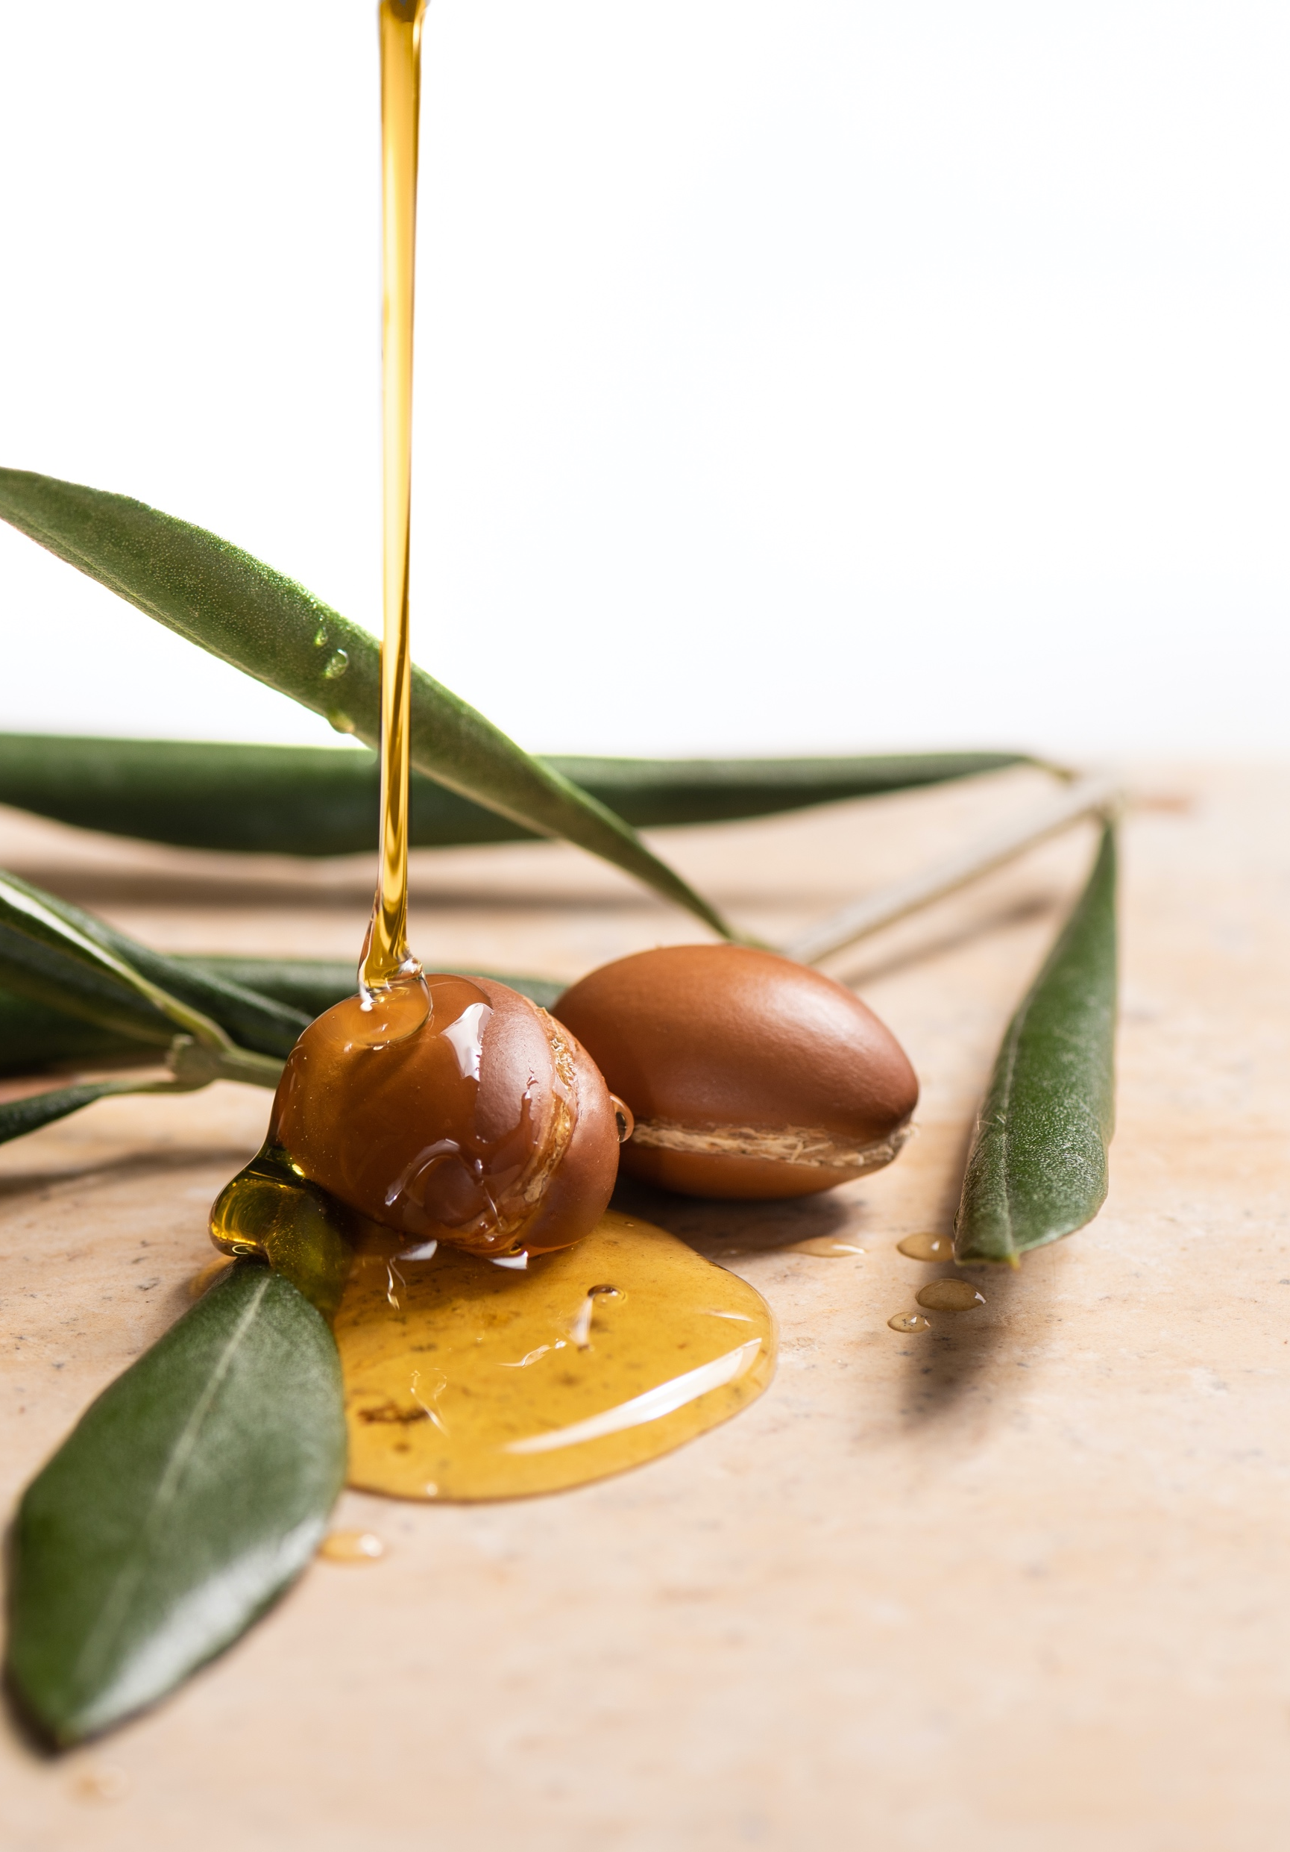




МАСЛО АРГАНЫ
Содержит витамины А, Е
и полиненасыщенные жирные кислоты омега-3
Увеличивает плотность волос
Предотвращает ломкость, истончение
и появление секущихся кончиков
Придает локонам здоровый блеск и эластичность
ODA Naturals
ODA Naturals
Notes:
Масло арганы помогает сделать волосы мягкими и послушными, придает им сияние и блеск, предотвращает ломкость. Подходит для всех типов волос.

Slide 17
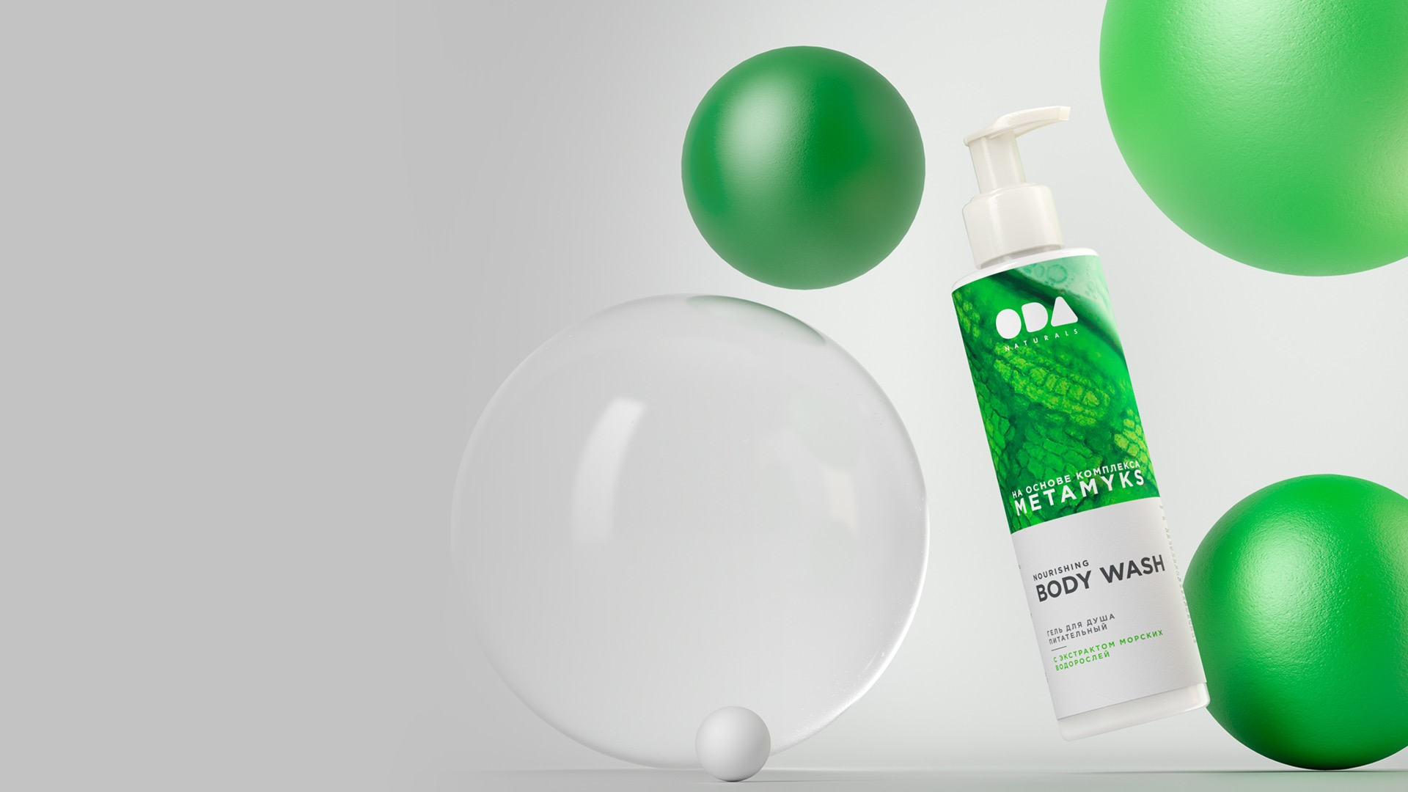
Гель для душа
с экстрактом
морских водорослей
Питание и защита
Бережно очищает и смягчает кожу
Образует нежную пену, которая легко смывается
Защищает от потери влаги
Придает ощущение шелковистости и свежести
ODA Naturals
Notes:
Натуральные активные компоненты интенсивно увлажняют и питают кожу, дарят ей ощущение мягкости и бархатистости.

Slide 18
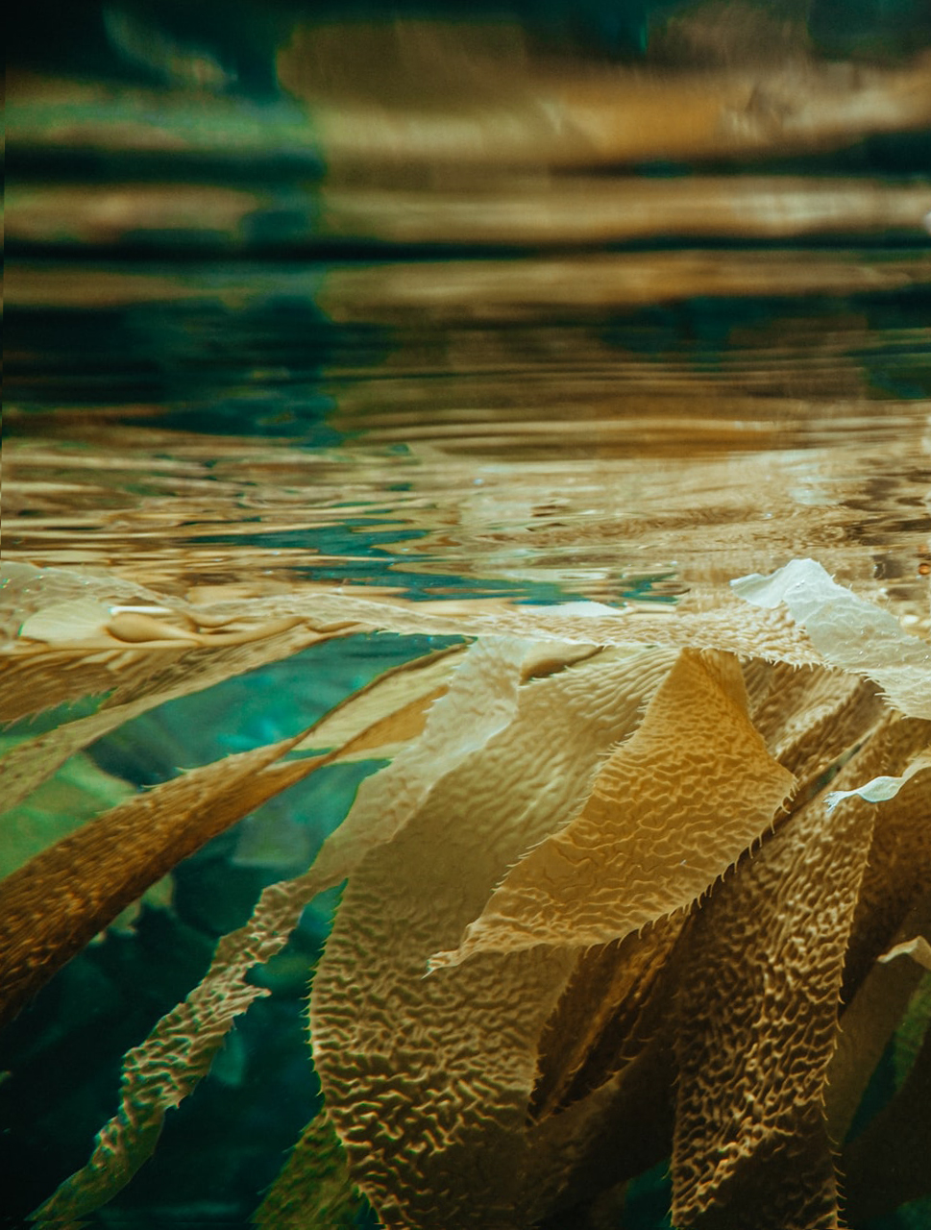




ЭКСТРАКТ МОРСКИХ ВОДОРОСЛЕЙ
Источник ценных природных веществ: аминокислот, витаминов, минералов, протеинов
Повышает эластичность кожи,
способствуют её обновлению
Улучшает микроциркуляцию крови
Увлажняет, смягчает и питает кожу
ODA Naturals
ODA Naturals
Notes:
Кожа напитанная, словно из моря
В морских водорослях много активных веществ: альгинаты, аминокислоты, протеины, липиды, минералы, витамины. Они повышают эластичность кожи, способствуют её обновлению, улучшают микроциркуляцию крови, увлажняют, смягчают, питают, обладают успокаивающим действием.

Slide 19
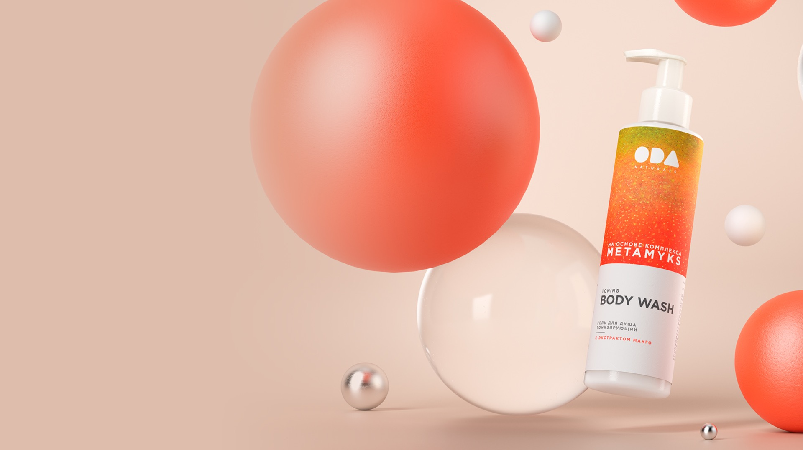
Гель для душа
с экстрактом манго
Увлажнение и бодрость
Бережно очищает и тонизирует кожу
Образует нежную ароматную пену, которая легко смывается
Защищает от потери влаги
Придает ощущение шелковистости и свежести
ODA Naturals

Slide 20
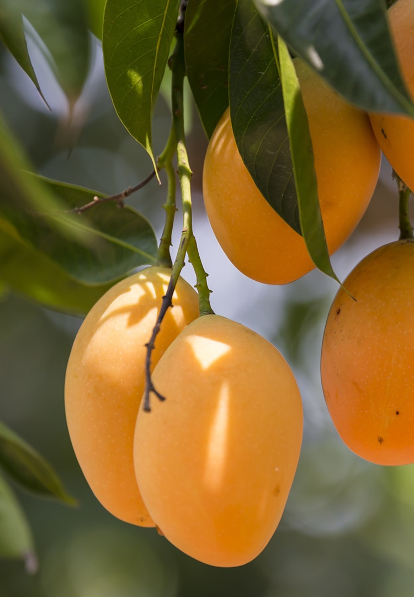


ЭКСТРАКТ МАНГО
Богат витаминами С, В, Е, бета-каротином, антиоксидантами, органическими кислотами
Тонизирует и способствует обновлению кожи
Замедляет процессы старения
ODA Naturals
ODA Naturals
Notes:
Экстракт манго богат витаминами С, В, Е, бета-каротином, антиоксидантами, органическими кислотами. Биологически активные вещества экстракта манго способствуют обновлению, тонизируют кожу и противостоят процессу её старения.

Slide 21
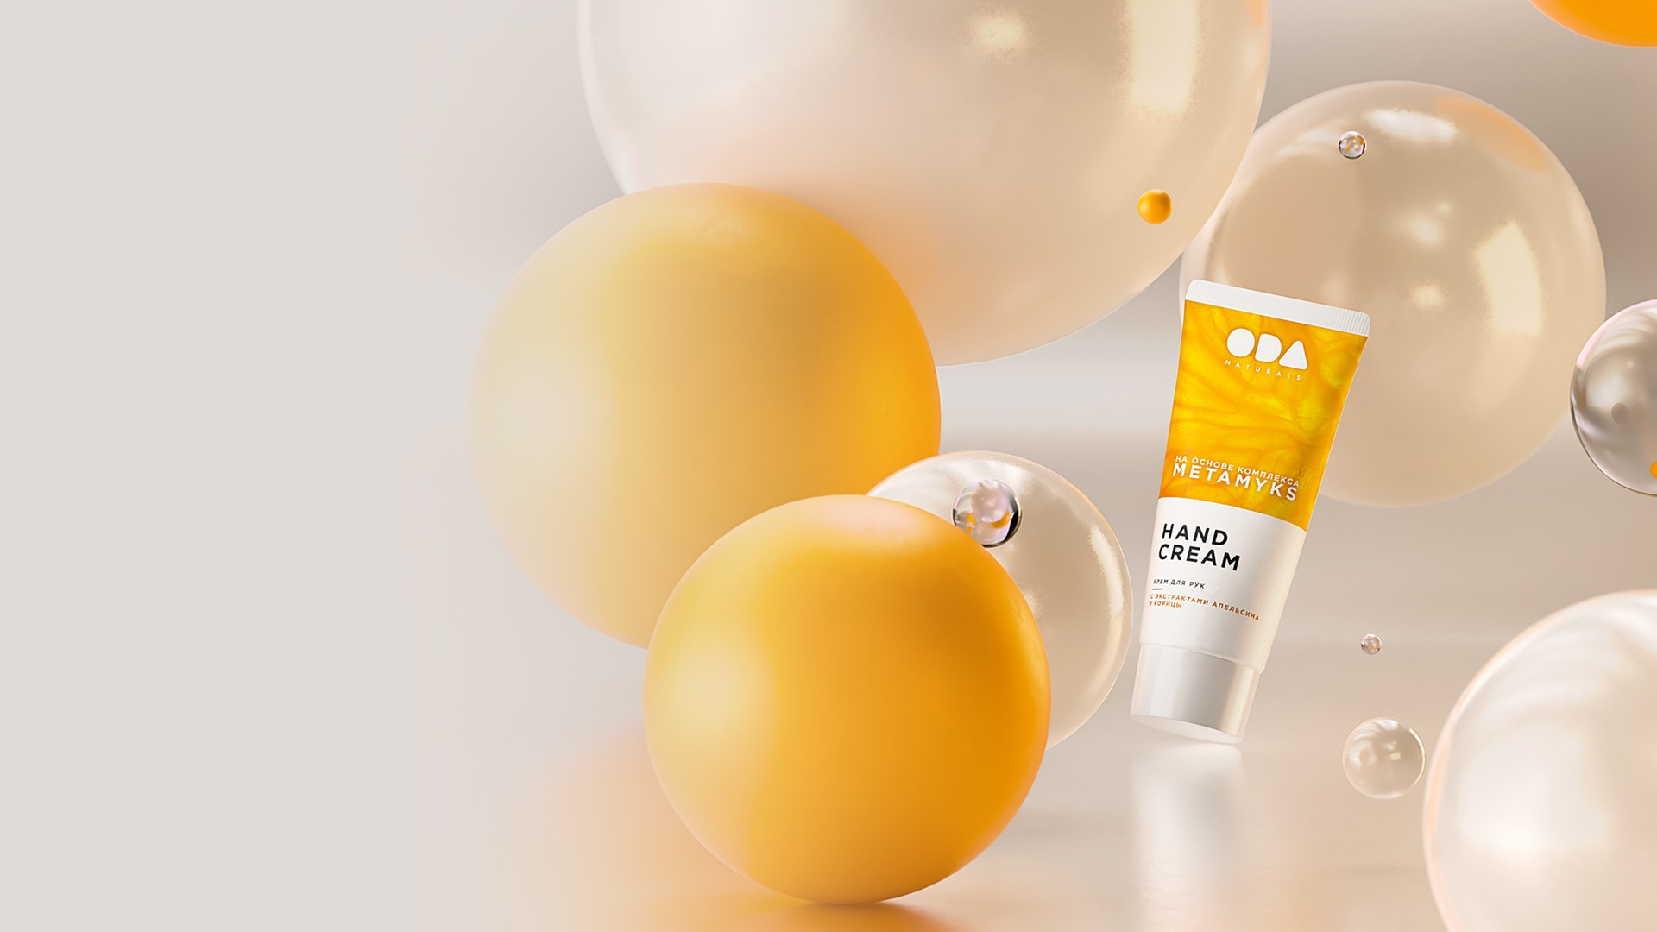
Крем для рук
с экстрактами апельсина и корицы
Восстановление и питание
Активно питает и смягчает кожу рук
Предотвращает сухость и шелушение
Придает гладкость и эластичность
Легко впитывается, не оставляя ощущения липкости
ODA Naturals
Notes:
Натуральные активные компоненты интенсивно увлажняют и питают кожу, дарят ей ощущение мягкости и бархатистости.

Slide 22
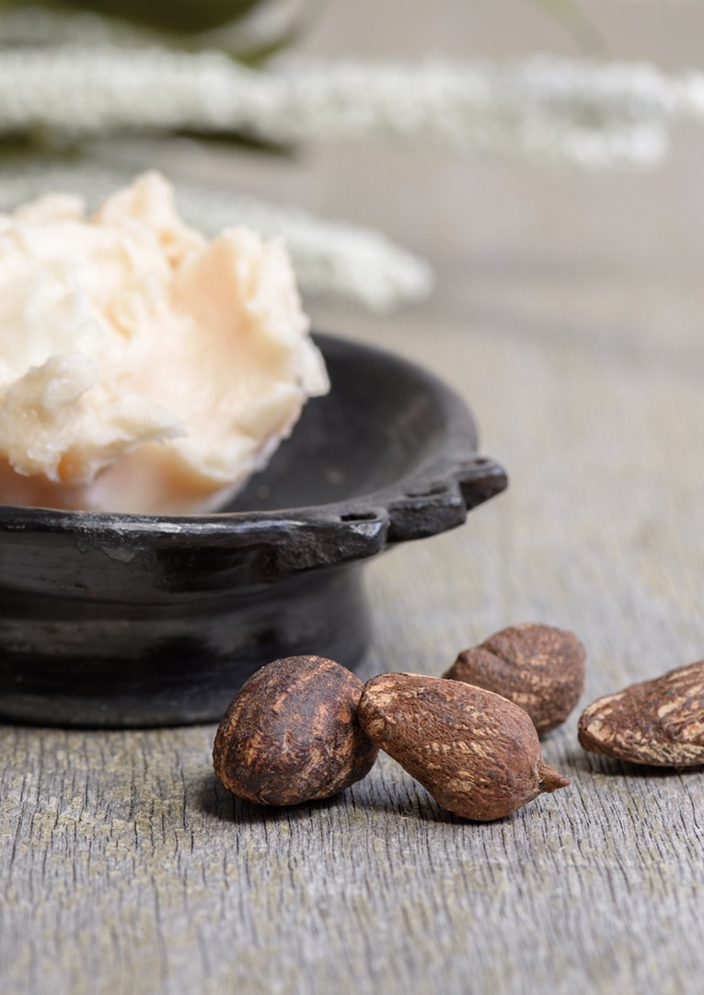




МАСЛО ШИ
(КАРИТЕ)
Активирует синтез коллагена
Глубоко увлажняет, устраняет шелушение
и раздражение кожи
Способствует заживлению микроповреждений
Восстанавливает поврежденную ногтевую пластину
ODA Naturals
ODA Naturals
Notes:
МАСЛО ШИ (КАРИТЕ)
Активирует синтез коллагена, глубоко увлажняет, избавляет от неприятного чувства стянутости, устраняет шелушение и раздражение кожи, способствует заживлению микроповреждений. Прекрасно впитывается, придавая мягкость и бархатистость. Благотворно влияет на состояние ногтей, помогает восстановить поврежденную ногтевую пластину.

Slide 23
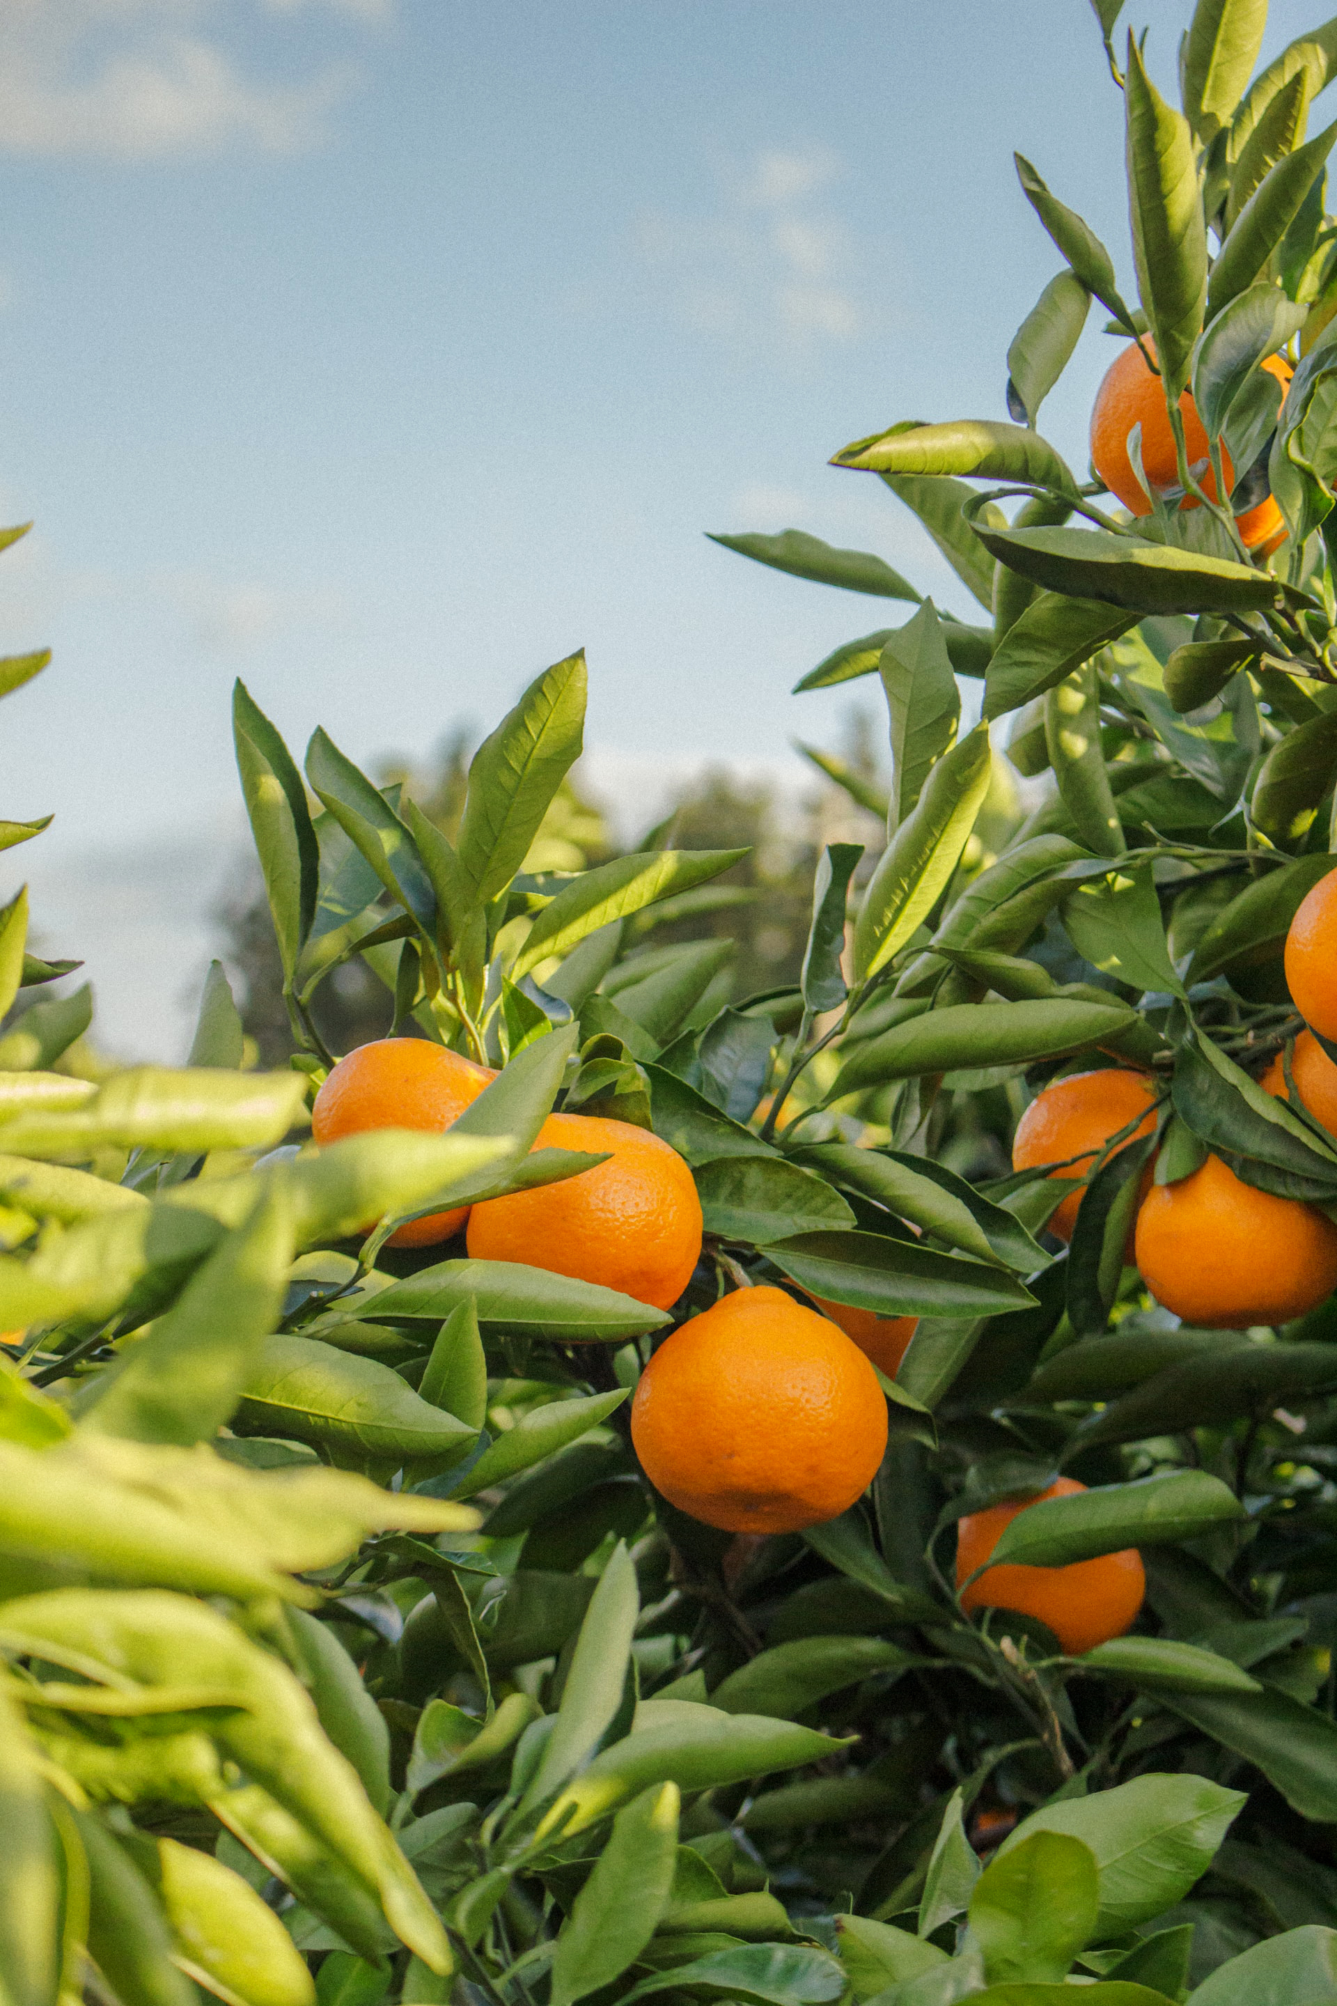

ЭКСТРАКТ
АПЕЛЬСИНА
Богат витаминами С и B2, минералами, токоферолами, органическими кислотами
Способствует обновлению клеток кожи
Уменьшает пигментацию
и предотвращает раннее старение кожи
Защищает от перепадов температур
ODA Naturals
ODA Naturals
Notes:
ЭКСТРАКТ АПЕЛЬСИНА
Богат витаминами С и B2, минералами, токоферолами, органическими кислотами. Способствует обновлению клеток кожи, предотвращая ее раннее старение. Уменьшает пигментацию, защищает от вредных атмосферных воздействий (ветра, мороза, перепадов температур).

Slide 24
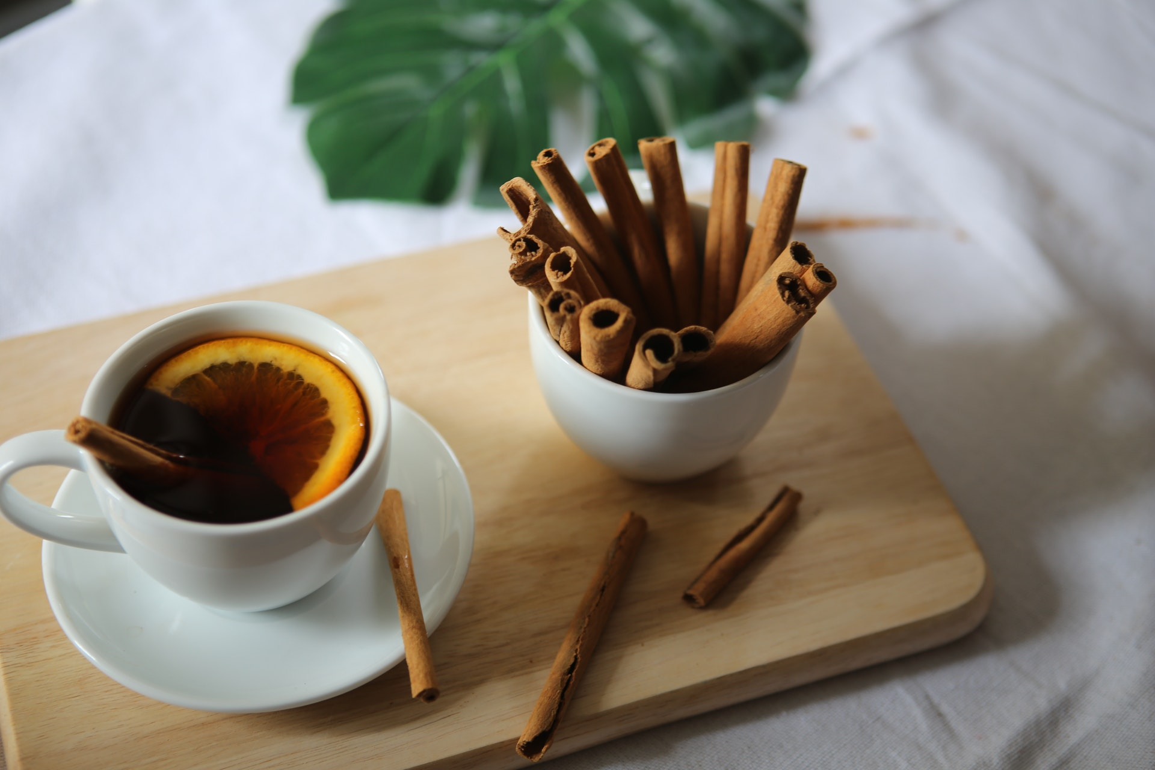

ЭКСТРАКТ
КОРИЦЫ
Содержит витамины С и Е, РР, минералы, эфирное масло
Обладает сильным
антиоксидантным действием
Стимулирует обновление клеток,
повышает упругость и эластичность кожи
ODA Naturals
ODA Naturals
Notes:
ЭКСТРАКТ КОРИЦЫ
Содержит витамины С и Е, РР, минералы, эфирное масло. Успокаивает и разглаживает кожу. Повышает её упругость и эластичность.

Slide 25
Цены и баллы
5501
Шампунь восстанавливающий с кератином
ББ 3,7 КЦ 6,9 РЦ 8,63
5471
Гель для душа питательный с экстрактом морских водорослей
ББ 3,7 КЦ 6,9 РЦ 8,63
5502
Шампунь укрепляющий с протеинами шёлка
ББ 3,7 КЦ 6,9 РЦ 8,63
5472
Гель для душа тонизирующий с экстрактом манго
ББ 3,7 КЦ 6,9 РЦ 8,63
5551
Бальзам-кондиционер восстанавливающий с кератином
ББ 3,7 КЦ 7,2 РЦ 9,00
5401
Крем для рук с экстрактами апельсина и корицы
ББ 3,2 КЦ 5,3 РЦ 6,63
5552
Бальзам-кондиционер укрепляющий с протеинами шелка
ББ 3,7 КЦ 7,2 РЦ 9,00
ODA Naturals
ODA Naturals

Slide 26
ODA Naturals
природа твоей красоты

